Slide 1
โปรแกรมควบคุมบราวเซอร์สำหรับช่วยเหลือคนพิการ
Assistive Browser for The Disable
จัดทำโดย
นาย คมสัน จันทร์เจริญ รหัส 41014055
นาย พงศกร พูนพิเชฐธรรม รหัส 41014284
อาจารย์ที่ปรึกษา
อ. เกียรติกูล เจียรนัยธนะกิจ

Slide 2

ที่มาของโครงงาน
ทางผู้จัดทำโครงงานได้มีความคิด ที่จะทำอย่างไร
ให้ผู้พิการทางมือควบคุมการทำงานของคอมพิวเตอร์ ให้ใช้งานได้สะดวกยิ่งขึ้น
โดยได้คิดอุปกรณ์เสริมเป็นปุ่มกด 2 ปุ่ม หรือสามารถกำหนดปุ่มบนแป้นพิมพ์ 2 ปุ่ม
และเขียนโปรแกรมขึ้น เพื่อใช้งานสำหรับควบคุมการทำงานของ
โปรแกรมต่างๆ ได้สะดวกขึ้น
Assistive Browser for The Disable

Slide 3


ลักษณะของโครงงาน
คนพิการทางมือในโครงงานครั้งนี้
จะระบุถึงผู้พิการทางมือที่ไม่มีแขนเลยแม้แต่ข้างเดียว แต่ยังมีเท้าเพื่อสามารถควบคุมปุ่ม 2 ปุ่มนี้ได้ ซึ่งสะดวกกว่าการใช้เท้าควบคุมแป้นพิมพ์หรือเมาส์
สามารถควบคุมโดยการนำเคอร์เซอร์ของเมาส์ไปวางไว้ที่ปุ่มใดๆ บน
โปรแกรมแป้นพิมพ์เสมือนที่สร้างขึ้นหรือปุ่มใดๆ บนแอปพลิเคชั่น
ต่างๆ บนวินโดวส์ ก็สามารถคลิกได้เองในช่วงเวลาที่กำหนด
และการคลิกนี้รวมถึงการคลิกลิงค์ต่างๆ บนอินเทอร์เน็ตด้วย
วิธีการควบคุม
Assistive Browser for The Disable

Slide 4
วัตถุประสงค์ของโครงงาน
เพื่อศึกษาการเขียนโปรแกรมด้วยภาษาวิชวลเบสิก
เพื่อศึกษาการเขียนโปรแกรมที่ทำงานบนระบบปฏิบัติการวินโดวส์
เพื่อศึกษาการเขียนโปรแกรมที่ติดต่อกับฟังก์ชันของระบบปฏิบัติการวินโดวส์
เพื่อศึกษาการทำงานของพอร์ตอนุกรม (RS-232)
เพื่อที่จะให้ผู้พิการทางมือใช้โปรแกรมต่างๆ บนวินโดวส์ได้สะดวกยิ่งขึ้น
Assistive Browser for The Disable

Slide 5
ขอบเขตของโครงงาน
การทำงานของแป้นพิมพ์เสมือนเพื่อคนพิการทางมือ โดยการควบคุมด้วย
ปุ่ม 2 ปุ่ม โดยมีการทำงานหรือข้อกำหนด ดังนี้
สามารถใช้กับโปรแกรมต่างๆ ดังต่อไปนี้ Microsoft Office ,Internet Explorer ,MSN
Messenger ,Notepad ,Editplus ได้
สร้างแป้นพิมพ์เสมือนให้มีความสามารถพิมพ์ได้ทั้งภาษาไทยและภาษาอังกฤษ
สามารถที่จะใช้ฟังก์ชันของเมาส์ควบคุมโปรแกรมต่างๆ อาทิ คลิก (Click)
ดับเบิลคลิก(Double Click) หลังจากที่นำเคอร์เซอร์ของเมาส์ไปวางไว้บนวัตถุนั้น ๆ
มีการทำนายคำศัพท์และเพิ่มคำศัพท์
Assistive Browser for The Disable

Slide 6
ขั้นตอนในการทำงาน
เลือกโปรแกรมที่จะใช้ในการทำโครงงาน
Assistive Browser for The Disable

Slide 7
ภาษาที่ใช้ในการเขียนโปรแกรม
V
i
s
u
a
l
B
a
s
i
c
Assistive Browser for The Disable

Slide 8
เหตุผลที่ใช้วิชวลเบสิกในการเขียนโปรแกรม
ภาษาวิชวลเบสิกใช้เทคโนโลยีการเขียนแบบ Event - Driven ซึ่งเป็นการเขียนโปรแกรมเพื่อกำหนดขั้นตอนการทำงานให้กับคอนโทรลต่างๆ ที่สร้างขึ้นตามเหตุการณ์ (Event) ต่างๆ ที่เกิดขึ้น เช่น การเลื่อนเมาส์ หรือการรับข้อมูลจากคีย์บอร์ด ฯลฯ เป็นต้น
Assistive Browser for The Disable

Slide 9
Windows API
แอปพลิเคชั่น
แอปพลิเคชั่น
Windows API
ฮาร์ดแวร์
Kernel
Assistive Browser for The Disable

Slide 10
ขั้นตอนในการทำงาน
เลือกโปรแกรมที่จะใช้ในการทำโครงงาน
ศึกษาข้อมูลทฤษฎีที่จะนำมาเขียนโปรแกรม
Assistive Browser for The Disable

Slide 11
ศึกษาทฤษฎีอยู่ 4 หัวข้อหลัก ได้แก่
1. ทฤษฎีเกี่ยวกับ Windows API ของโปรแกรมวิชวลเบสิก
2. การเขียนโปรแกรมติดต่อกับฐานข้อมูลด้วย ADO
3. ศึกษาการทำงานของพอร์ตอนุกรม
4. การเขียนโปรแกรมเชื่อมต่อกับพอร์ตอนุกรมด้วยโปรแกรมวิชวลเบสิก
Assistive Browser for The Disable

Slide 12
ขั้นตอนในการทำงาน
เลือกโปรแกรมที่จะใช้ในการทำโครงงาน
ศึกษาข้อมูลทฤษฎีที่จะนำมาเขียนโปรแกรม
เขียนโปรแกรม
Assistive Browser for The Disable

Slide 13
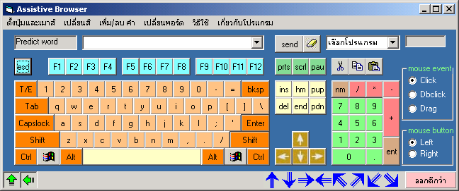
ตัวอย่างหน้าตาของโปรแกรม Assistive Browser
Predict Word
Progress Bar
ส่วนของแป้นพิมพ์เสมือน
แสดงโหมดของเมาส์
ปุ่มบอกสถานะทิศทางของเคอร์เซอร์เมาส์
ปุ่มเคลื่อนย้ายตำแหน่งของโปรแกรม
Assistive Browser for The Disable

Slide 14
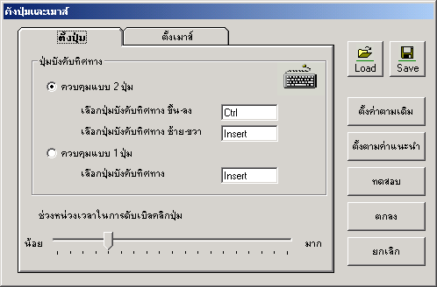
ตัวอย่างหน้าตาของการตั้งค่าปุ่มของโปรแกรม
Assistive Browser for The Disable

Slide 15
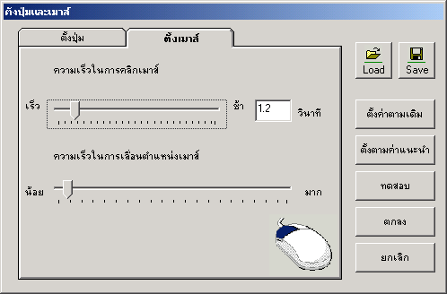
ตัวอย่างหน้าตาของการตั้งค่าเมาส์ของโปรแกรม
Assistive Browser for The Disable

Slide 16
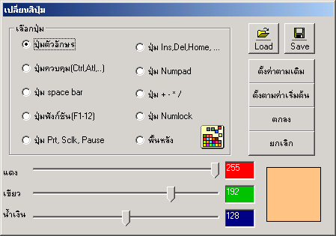
ตัวอย่างหน้าตาของการตั้งค่าสีให้ปุ่มของโปรแกรม
Assistive Browser for The Disable

Slide 17
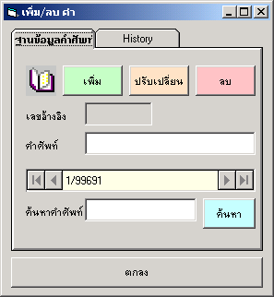
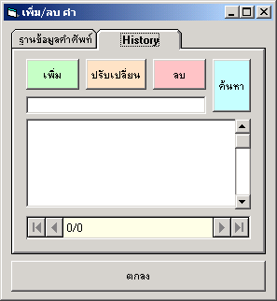
ตัวอย่างหน้าตาของการเพิ่มคำศัพท์
Assistive Browser for The Disable

Slide 18
เปรียบเทียบความสามารถของโปรแกรมที่มีลักษณะใกล้เคียง
On Screen Kb
Doramon
Assistive
คำศัพท์
90,000 คำ
ไม่มี
900 คำ
History
มี
ไม่มี
มี
ใช้โปรแกรมควบคุมเมาส์
ได้
ไม่ได้
ได้
ใช้งานฟังก์ชันคีย์ลัด
ได้
ได้
ไม่ได้
เลือกเก็บแอปพลิเคชั่นที่ใช้บ่อย
มี
ไม่มี
ไม่มี
ใช้ปุ่ม 2 ปุ่มควบคุมโปรแกรม
มี
ไม่มี
ไม่มี
Assistive Browser for The Disable

Slide 19
ปัญหาและอุปสรรคในการทำงาน
หนังสือที่เป็นข้อมูลค้นคว้าเกี่ยวกับ WIN32 API ยังมีน้อย ต้องทำการค้นคว้า
ทางอินเตอร์เน็ตแทน
ขาดความรู้ทางด้านฮาร์ดแวร์ ทำให้เสียเวลาในการค้นคว้าเกี่ยวกับทางด้านฮาร์ดแวร์นาน
Assistive Browser for The Disable

Slide 20

สรุปผลที่ได้จากการทำโครงงาน
ได้รับความรู้เกี่ยวกับการเขียนโปรแกรมด้วยภาษาวิชวลเบสิก
ได้รับความรู้เกี่ยวกับการเขียนโปรแกรมเชิงประยุกต์โดยใช้ WIN32 API
ได้รับความรู้เกี่ยวกับการเขียนโปรแกรมติดต่อกับฐานข้อมูล
ได้รับความรู้เกี่ยวกับการเขียนโปรแกรมติดต่อกับระบบปฏิบัติการ
ได้รับความรู้เกี่ยวกับการทำงานของพอร์ตอนุกรม
ได้เรียนรู้การทำงานเป็นกลุ่ม
Assistive Browser for The Disable

Slide 21
ข้อเสนอแนะ
การนำโปรแกรมไปใช้ในการทำงาน สามารถควบคุมโดยการใช้ปุ่มเพียง
2 ปุ่ม ผ่านโปรแกรมที่สร้างขึ้น สำหรับผู้พิการทางมือที่ไม่มีแขนแม้แต่เพียงข้างเดียว โดยใช้เท้ากดปุ่ม 2 ปุ่ม ซึ่งเป็นอุปกรณ์ฮาร์ดแวร์สร้างขึ้นเพื่อควบคุมการเคลื่อนที่เคอร์เซอร์ของเมาส์ หรือถ้าเป็นผู้พิการทางมือที่ยังมีแขนเหลืออยู่ โดยที่มีความสามารถในการควบคุมเมาส์ได้ ก็จะทำการใช้โปรแกรมนี้ได้ และสะดวกยิ่งขึ้น
Assistive Browser for The Disable

Slide 22
โปรแกรมควบคุมบราวเซอร์สำหรับช่วยเหลือคนพิการ
Assisitive Browser for The Disable
จบการนำเสนอ

